Slide 1

TASCA 4
Bases de Dades no Relacionals
Aránzazu Miguélez, Lucía Revaliente, Cristian Rey i Jan Solé

Slide 2
ÍNDEX
Objectius
Esquema original
Esquema proposat
Modificacions i importacions
Constraints
Consultes
Eficiència
Avantatges i inconvenients

Slide 3
Objectius
Realitzar estudi demogràfic segons la localitat
Millorar l’eficiència de les consultes
Simplificar la síntaxi de les consultes

Slide 4
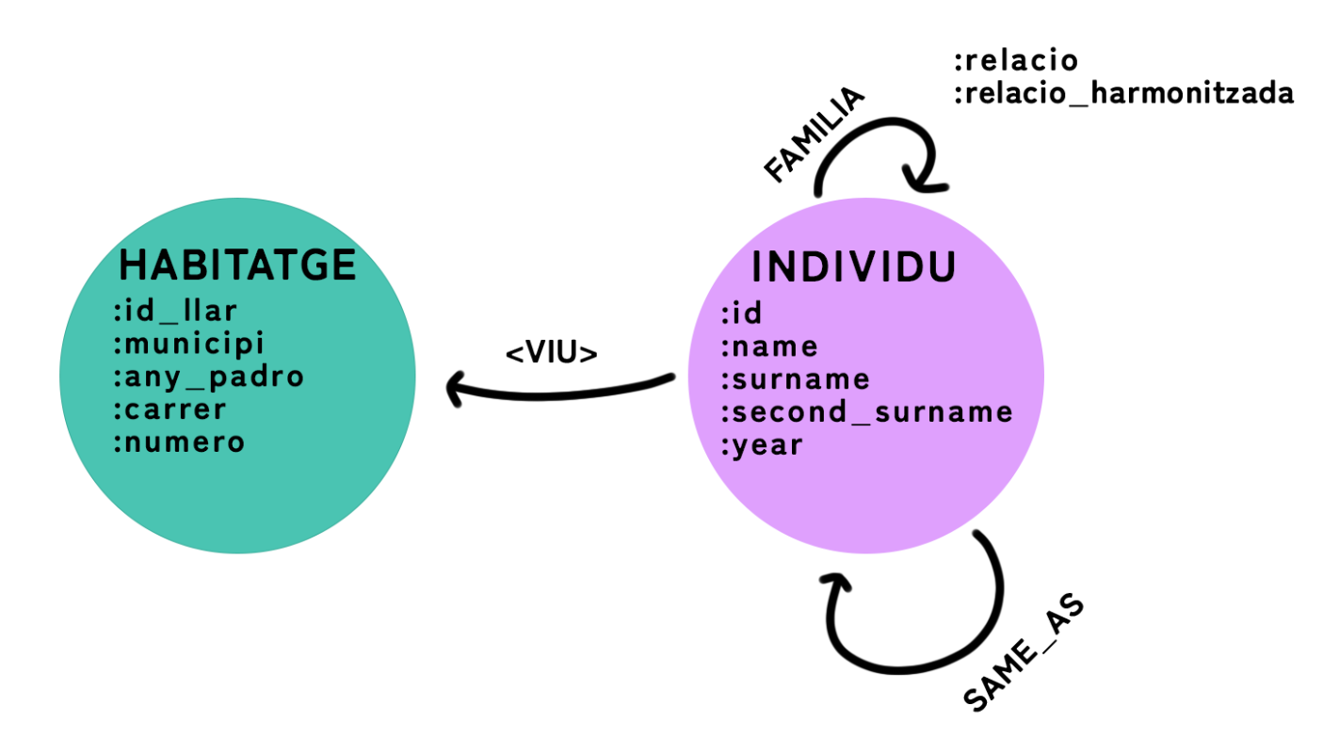
Esquema original
Antic esquema de la nostra BDnR

Slide 5
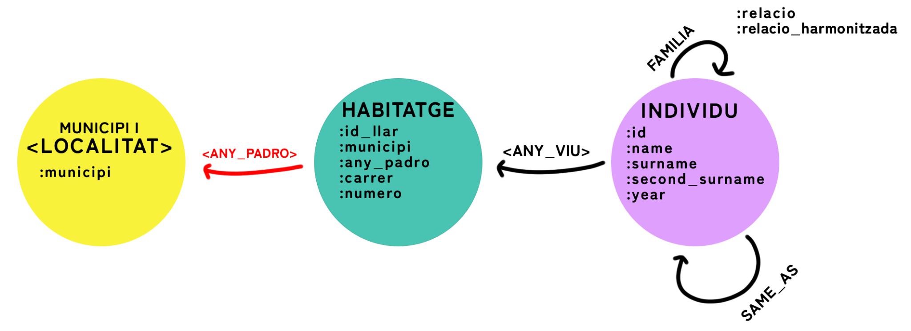
Esquema proposat
Nou esquema de la nostra BDnR
Deixem l’individu, SAME_AS i FAMILIA igual ja que no és el nostre propòsit operar amb elles.

Slide 6
Redundància :municipi
Repetim el municipi tant a l’habitatge com al municipi
Evitem accedir a la propietat d’Habitatge → cerques específiques per poble
El mantenim a habitatge per diferenciar entre cases de diferents pobles amb mateixes característiques

Slide 7
Redundància ANY_PADRO
L’any del padró apareix tant a l’habitatge com a l’aresta
que l’uneix al municipi
Guardem aquesta informació al node perquè, quan fem consultes, no calgui connectar amb INDIVIDU a través de l'aresta PADRÓ.

Slide 8
Modificacions
Creació nodes amb label MUNICIPI i <LOCALITAT>
Creació fitxer MUNICIPI.csv
Creació aresta <ANY_PADRO>
Lectura fitxer HABITATGES.csv
Modificació aresta VIU a <ANY_VIU>
Lectura fitxers VIU.csv

Slide 9
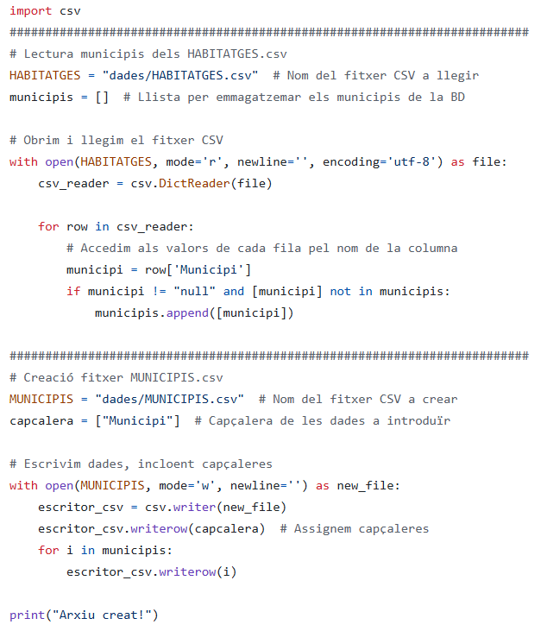

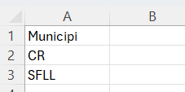
Creació fitxer
create_MUNICIPI.py
MUNICIPI.csv
Visió general
Filtrem dades

Slide 10
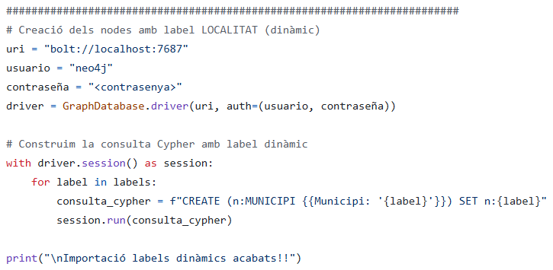
Importació nodes
Mantenim importació d’HABITATGES, INDIVIDUAL.
create_LOCATION.py
MUNICIPIS.csv
Label dinàmic: <LOCALITAT>

Slide 11
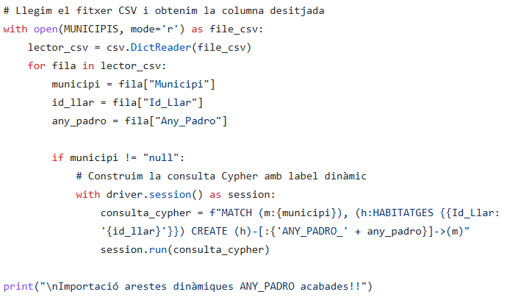
Importació arestes
Mantenim importació de FAMILIA i SAME_AS.
create_ANY_PADRO.py
HABITATGES.csv
Aresta dinàmica: <ANY_PADRO_n>
Filtrem dades

Slide 12
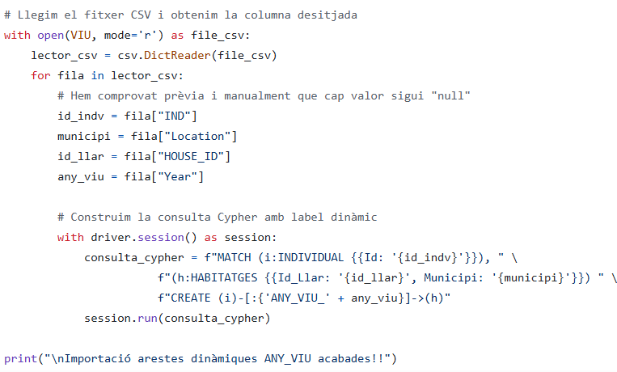
Importació arestes
create_ANY_VIU.py
VIU.csv
Aresta dinàmica: <ANY_VIU_n>

Slide 13
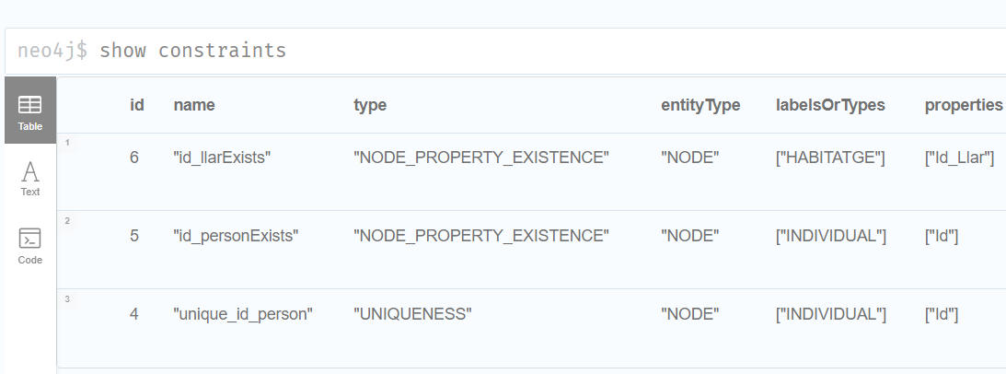
Constraints i índexs
Constraints per reduir redundància i mantenir integritat:
id_personExists, id_llarExists, unique_id_person

Slide 14
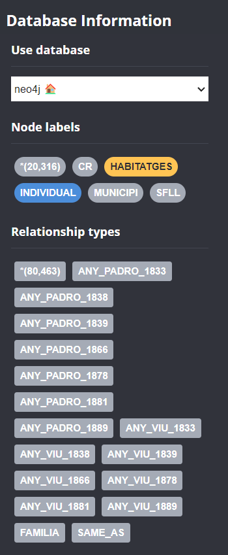
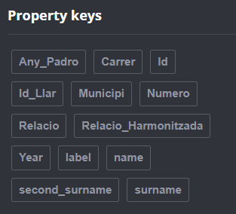
Base de dades final
Arestes amb VIU i PADRÓ discernint per anys

Slide 15

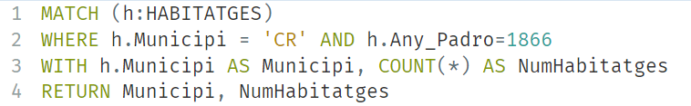
Consulta 1
Número d’habitatges al poble Castellví de Rosanes l’any 1866
NOVA
ANTIGA

Slide 16
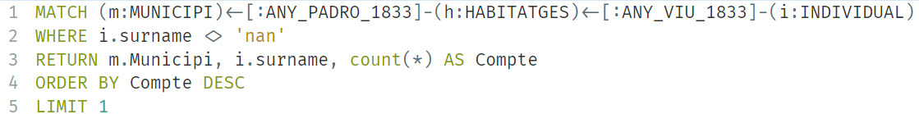
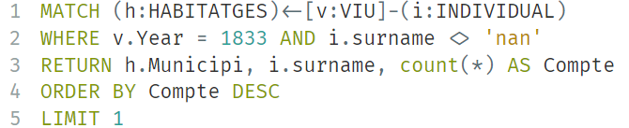
Consulta 2
Per cada Municipi, cognoms més comuns l’any 1833.
NOVA
ANTIGA

Slide 17
Eficiència (speed-up)
 | Query 1 | Query 2
Temps antic (ms) | ~27.3ms | ~51.4ms
Temps nova (ms) | ~7.1ms | ~11.7ms
Speed-up* | 3,84x | 4,39x
*Calculat fent la mitjana de 10 execucions
problemes:
+apoc
+arestes…
- Temps Query 1: 109 19 15 14 12 9 14 13 15 11 39
- Temps Query 2: 53 52 63 44 41 35 32 35 32 42 152
! Ignorem els outliers

Slide 18

Consulta extra
Nombre de Municipis registrats a la nostra base de dades.
NOVA
ANTIGA
Exemple simple però ilustrador d’una avantatge del nostre model.
Estalviem la necessitat de treballar amb properties i operem amb nodes i labels
No cal fer l’operació DISTINCT ja que sabem que cada node és únic

Slide 19
Eficiència (speed-up)
Comanda extra
 | Esquema nou | Esquema antic
Temps (ms) | ~2.2ms | ~17.7ms
Speed-up* | 8,04x
*Calculat fent la mitjana de 10 execucions

Slide 20


Avantatges i inconvenients
Escalabilitat
Consultes més eficients
Possible redundància
Augment de les relacions

Slide 21

Gràcies per escoltar-nos
Alguna pregunta?

